Slide 1
Üld- ja oskuskeele vahekorrast kriiside keerises
Reet Hendrikson, PhD
Kaitseväe juhtivterminoloog
sõjandusterminoloogia töörühma juht
ERÜ kevadkonverents, 27.–28. aprill 2023

Slide 2
Eesmärk ja uurimisküsimused
Eesmärk on heita valgust üld- ja oskuskeele vahekorrale, tuginedes ajakirjandustekstidest pärit riigikaitsevaldkonna näidetele.
Kaks peamist küsimusteringi
Milliste riigikaitsevaldkonna põhiterminite kasutus lahkneb praegustes Eesti ajakirjandustekstides oskuskeele normingust ja tavast?
Kas ja kuivõrd peaks ajakirjandus- jt avatekstides järgitama oskuskeele normingut ja tavasid?

Slide 3
Kolm põhipunkti
Riigikaitse terminiarendusest
Oskuskeel ja ajakirjandustekst
Kokkuvõtteid, järeldusi ja mõttekohti

Slide 4
I. Riigikaitse terminiarendusest

Slide 5
KES?
sõjanduse ning julgeoleku- ja kaitsepoliitika terminoloogiakomisjon
- ... ehk sõjandusterminoloogia komisjon või terminikomisjon
- 2004–2017, Kaitseministeerium
sõjandusterminoloogia töörühm
- ... ehk terminitöörühm
- alates 2018, Kaitseväe Akadeemia
Töö tulemused Sõnaveebis riigikaitseterminite andmebaasis Militerm

Slide 6
MIS on Militerm?
Riigikaitseterminite andmebaas
Kese: kaitseministeeriumi valitsemisala terminid (sõjandus, ent ka julgeolekupoliitika, strateegia jm)
Platvorm Multiterm → Ekilex, lõppkasutajavaade Sõnaveeb
Sõnaveebis eraldi värav https://sonaveeb.ee/ds/mil
Üleminek 2020. a kevadel (riigikaitse terminiarendajad kui pioneerid)
Esimesed kirjed aastast 2004 → pidev uuendamisvajadus
Koristustöö
Mitteavaliku info ülevaatamine ja kasutajatele nähtavaks tegemine
Avaliku info ajakohastamine

Slide 7
MIDA? ... ehk terminitöörühma eesmärk
terminiarendus ehk riigikaitse oskuskeele arendamine ja korrastamine (sh päringutele vastamine, Militermi korrastamine-täiendamine);
terminiteavitustöö ja valdkonna populariseerimine;
valdkondlik teadustöö.

Slide 8
II. Oskuskeel ja ajakirjandustekst

Slide 9
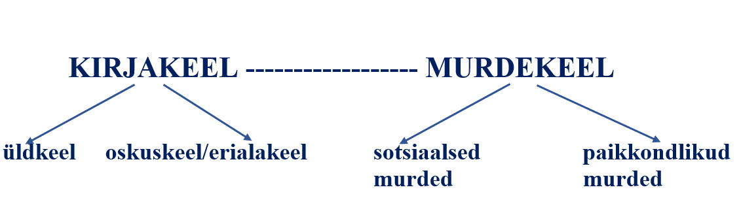


Oskuskeel ja selle paiknemine mõistesüsteemis
(argikeel, kõnekeel,
släng)
Kuhu paigutuvad siin tänapäevased (riigikaitset käsitlevad) ajakirjandustekstid?

Slide 10
Erialakeelele iseloomulikku
ERIALAKEEL kui VAHEND, erialainimese esmane tööriist
Hea tööriista põhitunnused: täpsus, funktsionaalsus ja käepärasus kasutaja jaoks
Juurdumus kui terminiarenduse üks tähtsaid argumente teiste kõrval
Erialakeele funktsioon = võimaldada erialast täpsust määral, mil see kindlal erialal vajalik on (terminoloogiline eristamine ehk diferentsimine)
Erialakeeles on vaja hoida lahus tähendusi seal, kus see pole teistes registrites (või ka teistes erialakeeltes) tarvilik
Enam kokkuleppeid kui teistes keeleregistrites (sihipärane arendamine)
Erialakeeles avaldub keele kokkuleppeline loomus eriti ehedalt

Slide 11
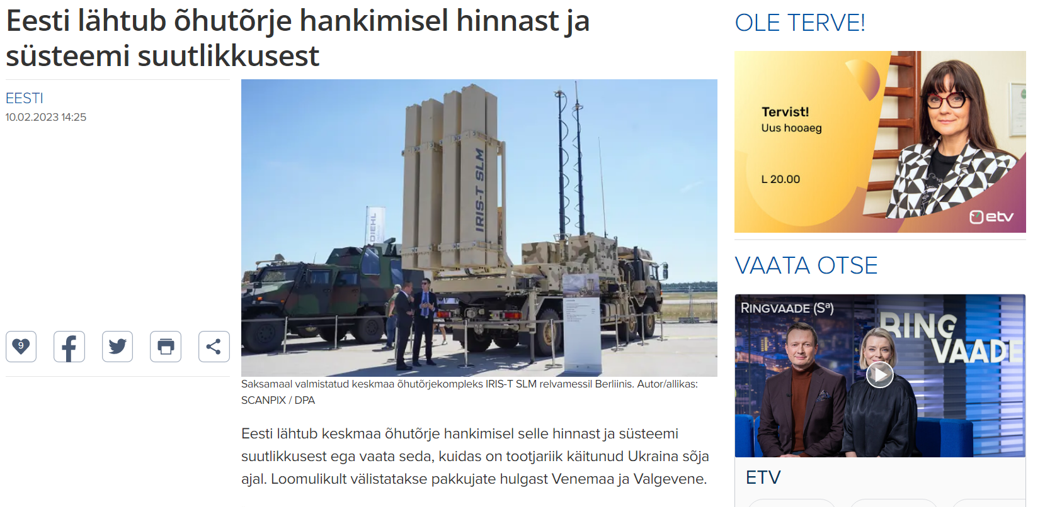
Näide 1. Termin, kõnekeel ja metonüümia

Slide 12
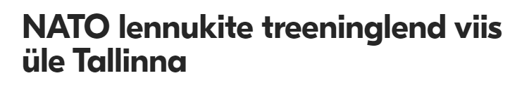

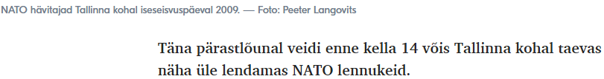
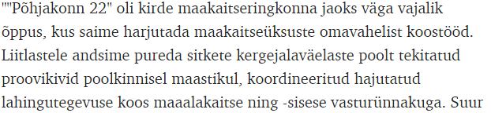
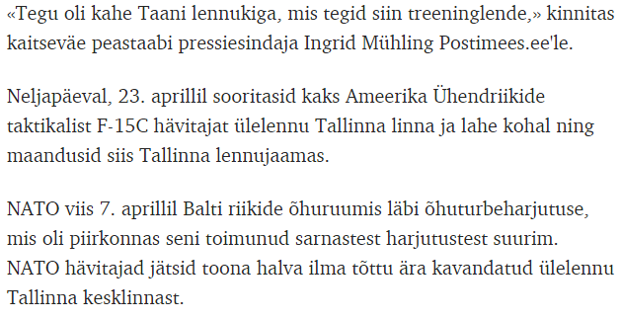
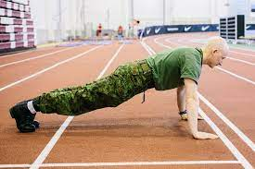
Näide 2. Mugavusvasted ja terminoloogiline eristamine
(Postimees, 13.04.2023)
(Virumaa Teataja, 11.04.2022)

Slide 13
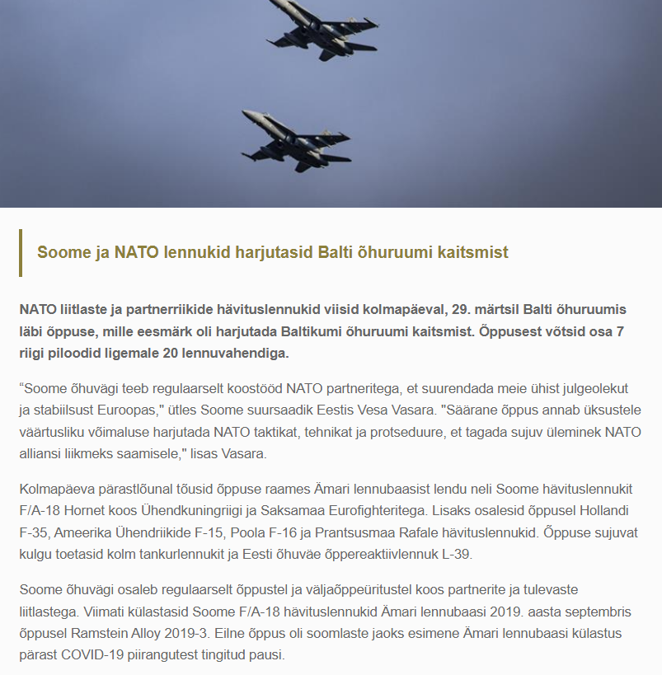
(Kaitseväe uudised, 23.03.2023)

Slide 14
Näide 3. Terminoloogiline üleeristamine, paronüümid ja hägus väljendusviis
Ingl capability, military capability
Võime ja võimekus: riigikaitse valdkonna näiteid
tankitõrjeüksuste võimekus → tankitõrjeüksuste lahinguvõime,
tankitõrjeüksuste suutvus, tankitõrjeüksuste tõhusus
Venemaa sõjaline võimekus → Venemaa sõjaline võimsus
üksuse võimekus kinnisel maastikul liikumiseks → üksuse võime liikuda …
AGA ...
soetame ballistilised võimekused → soetatakse relvi, relvasüsteeme ja lahingumoona → ...?
tuleb tõsta riigikaitselisi võimekusi → ...?
teostatakse üksuse lahingvõimekuste analüüsi → ...?
enne relvahanget tuleb analüüsida MKR võimekusi → ...?

Slide 15
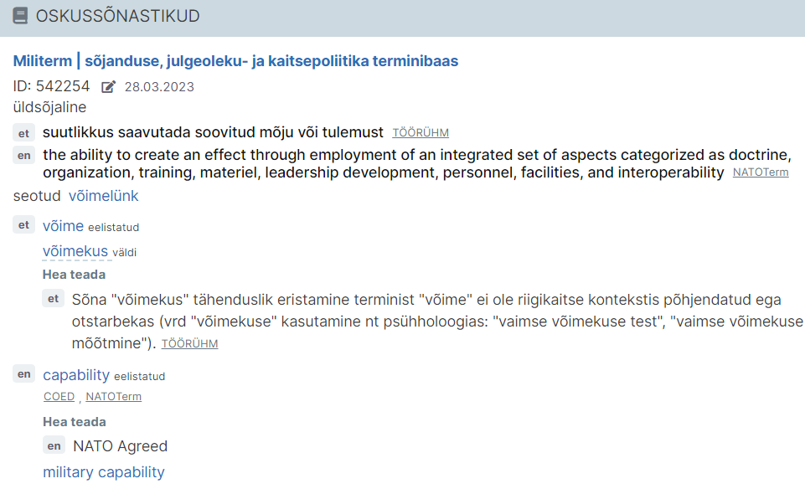
võime ja võimekus
Terminoloogiline eristamine ja terminoloogiline üleeristamine (diferentsimine ja ülediferentsimine)
Vrd vaimne võimekus (‘andekus’), vaimse võimekuse mõõtmine, vaimse võimekuse test
Mõtet hägustav võimekus on levinud oskuskeelest üldkeelde ja teistesse oskuskeeltesse

Slide 16
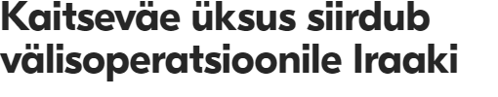
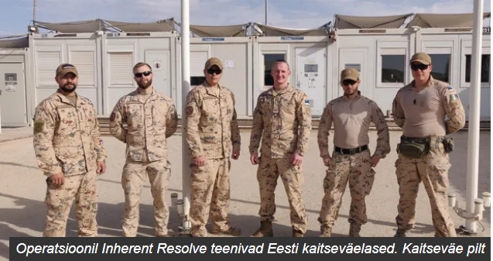
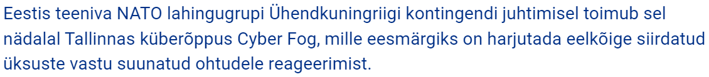

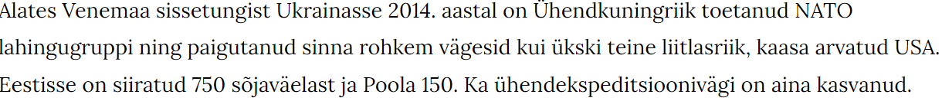
Näide 4. Morfoloogia ja paronüümid
(ERRi uudised, 05.04.2023)
(Sõdur, 2021, nr 6)
(Diplomaatia, august 2021)

Slide 17
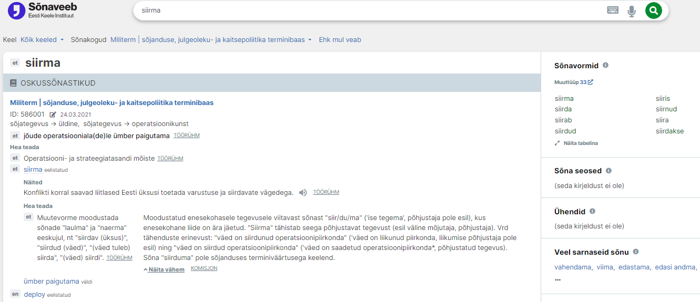

Slide 18
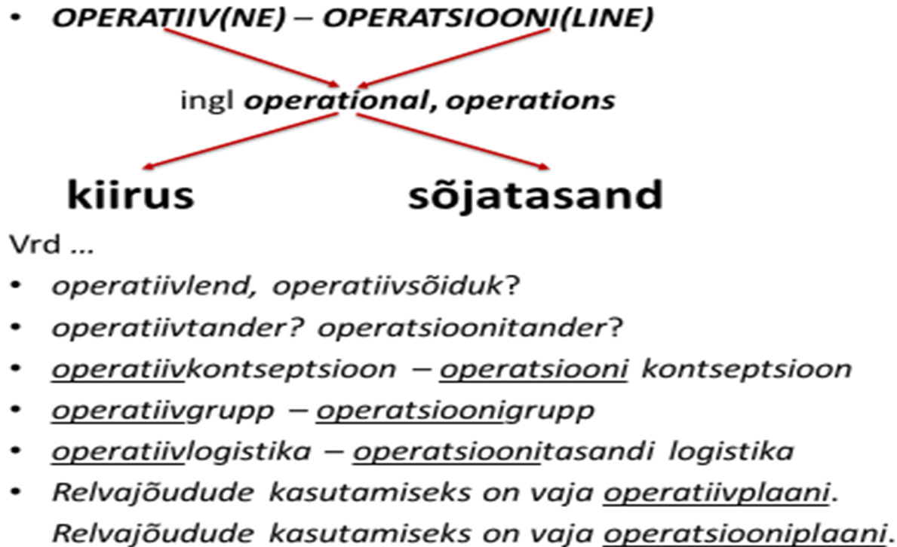
Näide 5. Terminoloogiline eristamine ja paronüümid

Slide 19
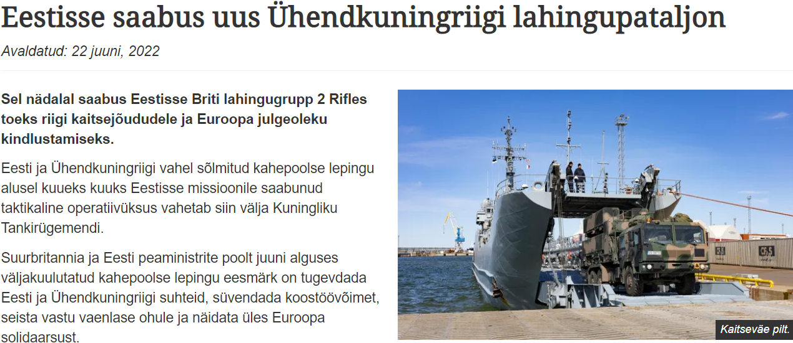
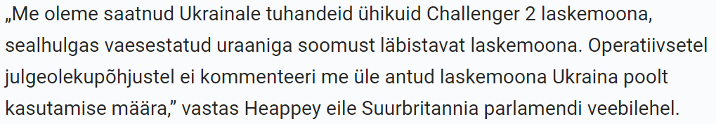
(Lõunaeestlane.ee, 22.06.2022)
(Delfi, 26.04.2023)

Slide 20
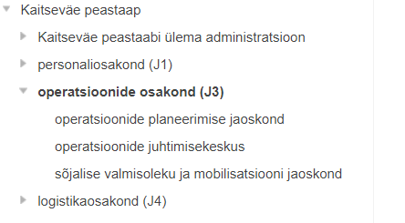
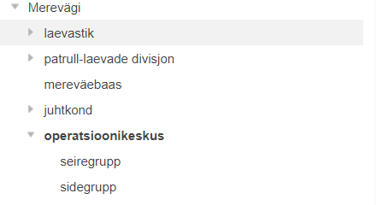
Üks viimase aja töövõite ☺

Slide 21
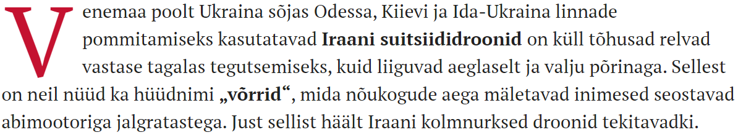
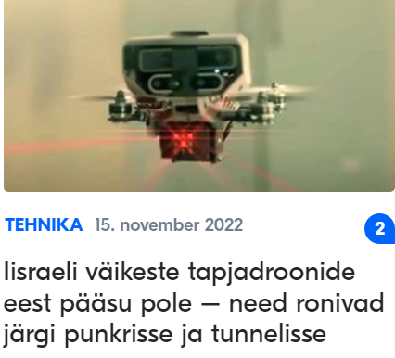
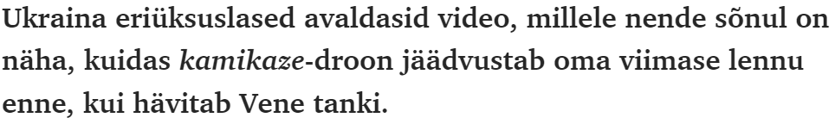
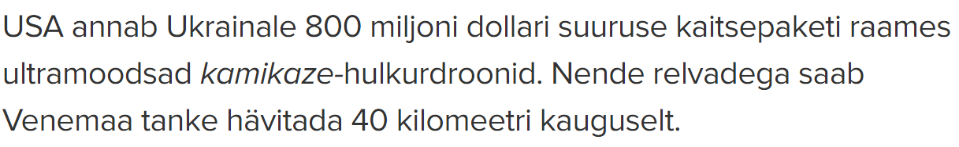
Näide 6. Sünonüümid, kõnekeel ja erialasläng
(Director, 24.04.2023)
(Postimees, 24.04.2023) (Postimees, 15.11.2022)
(ERRi uudised, 17.03.2022)

Slide 22
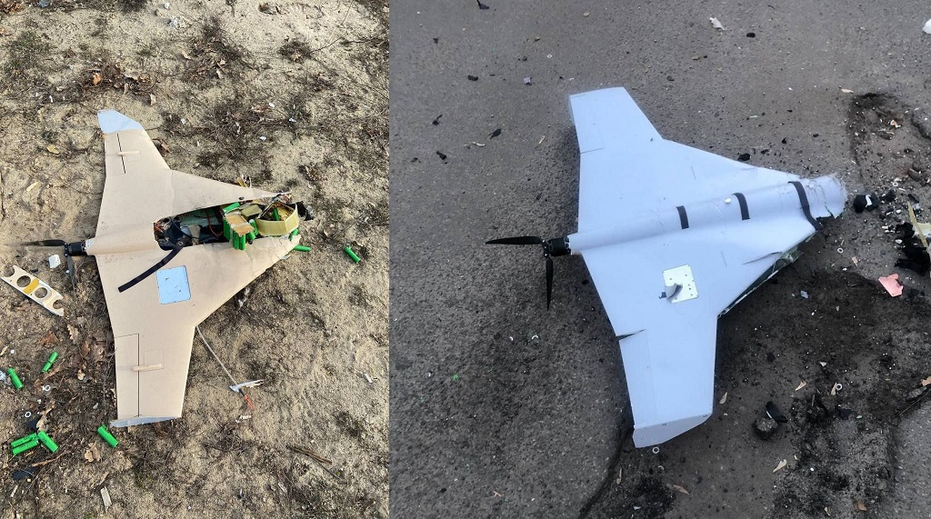
Heal lapsel (?) nimesid rohkem kui mitu Kamikaze-droon, enesetapudroon, suitsiididroon, tapjadroon, hulkuv droon, hulkurdroon, luusiv laskemoon, luuserdav droon, kaaberdav laskemoon ... (vrd ingl loitering munition)
Vikipeedia näide
Kamikaze-droon (tuntud ka kui hulkurdroon või kaaberdav laskemoon) on maal või õhus asuvast laskeseadeldisest valla päästetav droonilaadne laskemoon, õhuruumis kasutatav relvasüsteemi liik, mille puhul laskemoon kaaberdab (ootab passiivselt) mõnda aega sihtmärgi ümbruses ja ründab alles siis, kui sihtmärk on leitud. (Vikipeedia, kuni 20.10.2022)
Notes:
Ühendsõnastik: kaaberd’ama ‘siia-sinna ringi kolama, niisama lonkima -> KÕNEK mekk man ☺

Slide 23
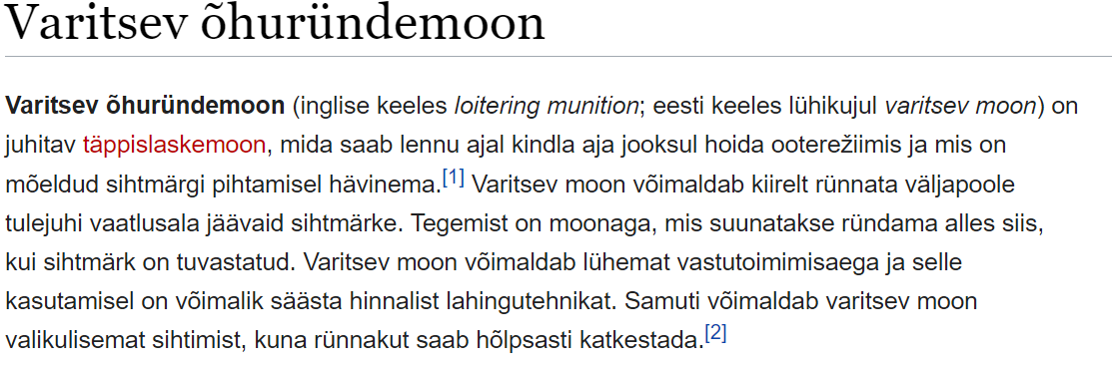
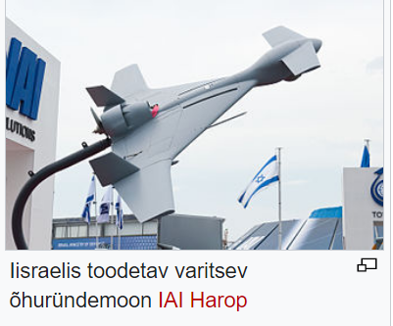
Võrdluseks ...
(Vikipeedia, 24.04.2023)

Slide 24
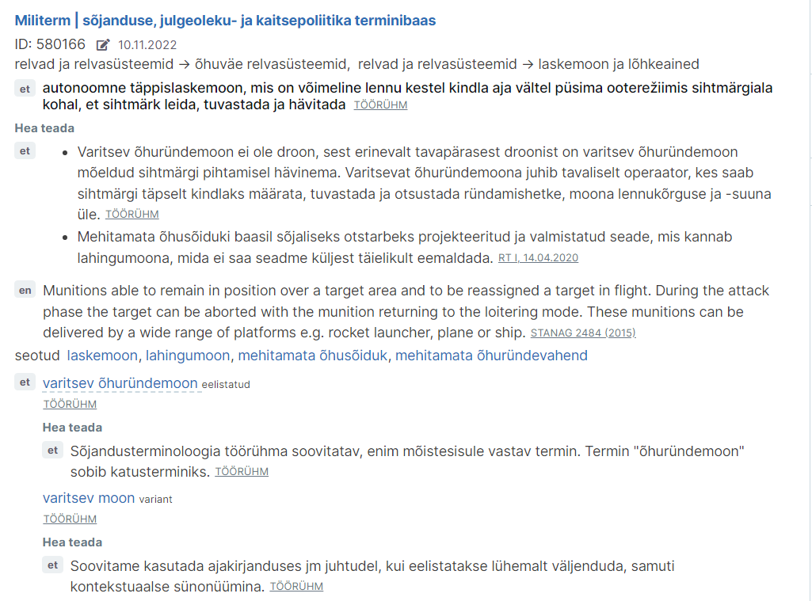

Slide 25
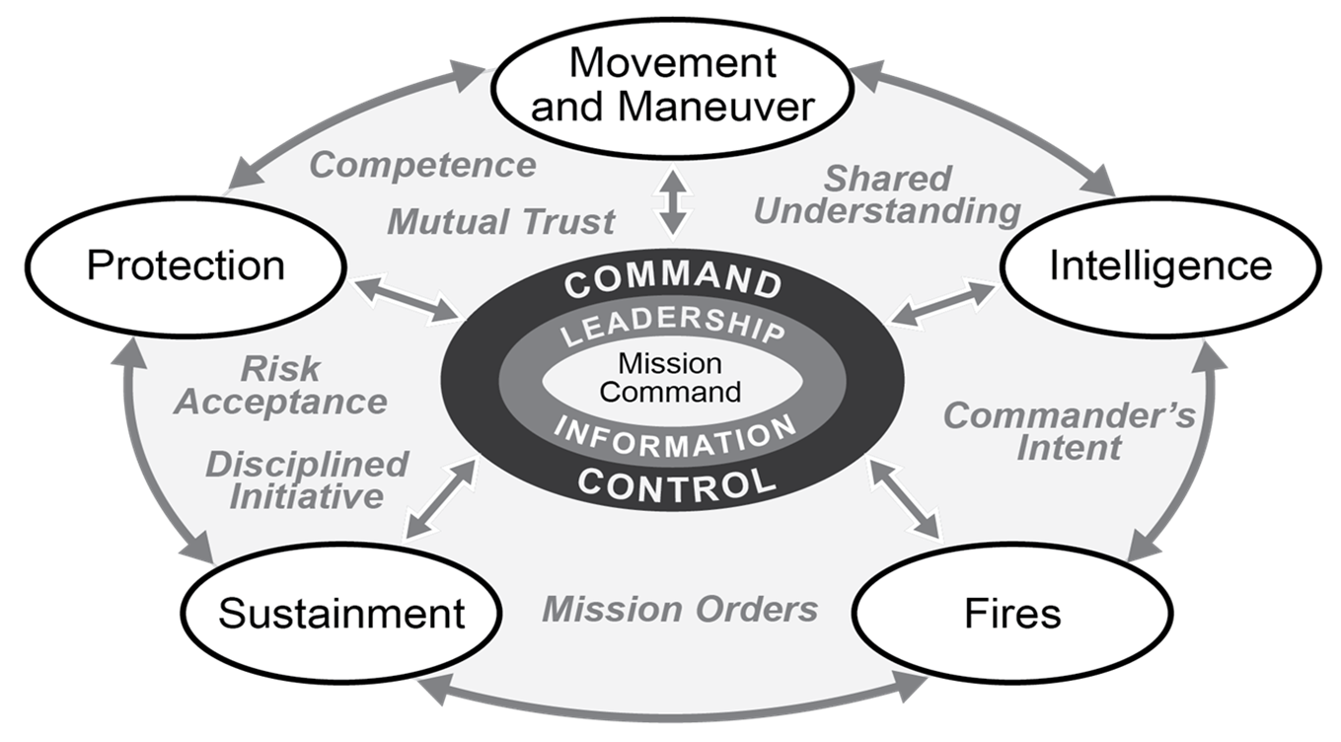
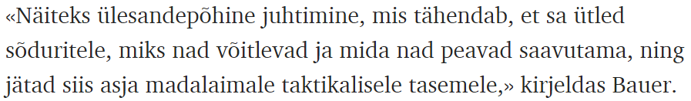
Lõpetuseks üks lustakaskurblik näide elust enesest: missiooni juhtimine?
„„Näiteks missiooni juhtimine, mis tähendab, et sa ütled sõduritele, miks nad võitlevad ja mida nad peavad saavutama, ning jätad siis asja madalaimale taktikalisele tasemele,“ kirjeldas Bauer.“ (Postimees, 17.09.2022)
(Postimees, 10.10.2022)
Vrd juhtimispõhimõte ülesandekeskne juhtimine (ingl mission command, sks Auftragstaktik), vt Militerm

Slide 26
MANÖÖVER
KOMPETENTS
ÜHINE ARUSAAM
VASTASTIKUNE USALDUS
JUHTIMINE
EESTVEDAMINE
KAITSTUS
LUURE
Ü K J
RISKIVALMIDUS
INFORMATSIOON
ÜLEMA KAVATSUS
KONTROLLITUD INITSIATIIV
JUHTIMINE
ÜLESANDEPÕHISED KÄSUD
JÄTKUSUUTL.TAGAMINE
TULETOETUS

Slide 27
III. Kokkuvõtteid, järeldusi ja mõttekohti

Slide 28
Kokkuvõte
Tänapäevases julgeolekupoliitikat käsitlevas ajakirjandustekstis on adutavad ajakirjanduskeele traditsioonilised jooned (sh argikeel, sünonüümide kasutamine nii üldkeelesõnadele kui ka terminite puhul),
... ent terminikasutus ja stiil sarnanevad kohati vägagi erialatekstiga.
Veel iseloomulikku
Püütakse lähtuda erialasest väljendusviisist, suutmata kohati teha vahet erialakeelel ja erialaslängil
Teadmatuse ja kiirustamise ilminguid (nt sõnamuutmine, koomilised, segadust tekitavad tõlkevasted)

Slide 29
Järeldusi ja mõttekohti (1)
Erialane kretinism ja hüperkorrektsus? Seda kindlasti (ka)!
Selge tõde: ajakirjandustekst ei pea vastama erialateksti loogikale (rangusaste jm).
Samas ...
Infoühiskonna joon: ajakirjanikul ja ka tavakodanikul on surve teatud piirini vallata aktuaalse valdkonna oskuskeelt,
... mis aga nõuab mingist piirist alates ja mingi piirini enda kurssiviimist mõistesüsteemi ja niisiis ka erialaga + teadmisi selle kohta, kust infot saab.
NB! Ka selleks, et väljendada sama mõtet lihtsamalt, on vaja asjast aru saada!

Slide 30
Järeldusi ja mõttekohti (2)
Juhul kui mingi eriala saab ühiskonnas mingil ajahetkel aktuaalseks, esitab see ajakirjanduskeelele ses vallas kõrgemaid nõudmisi.
Kui mõistetavad saavad terminid olla valdkonnakaugele inimesele? Kui mõistetavad need peaksid olema?
Sõltub erialast ja selle spetsiifilisusastmest + keelevälistest teguritest (nt ühiskondlikud kriisid)
Tsenter ja perifeeria eriala sees
Hägune arusaam on parem mittearusaamisest

Slide 31
Järeldusi ja mõttekohti (3)
Kuskil võiks olla mõistlik mõtteline piir, kust alates on ajakirjandus-tekstides otstarbekas järgida erialast keelekasutust. Aga kus?
Võimalikud mõõdikud: teema aktuaalsus, termini esinemissagedus avalikus ruumis ja mõiste spetsiifilisuse määr
NB!
Mõttekoht: mis on ühist ajakirjandus- ja seaduskeelel?
Mõlemad loovad traditsiooni ja mõlemad suunavad avalikkuse mõistekäsitust ja keelekasutust.
Ajakirjanduskeel mõjutab omakorda erialatekstide keelekasutust.

Slide 32
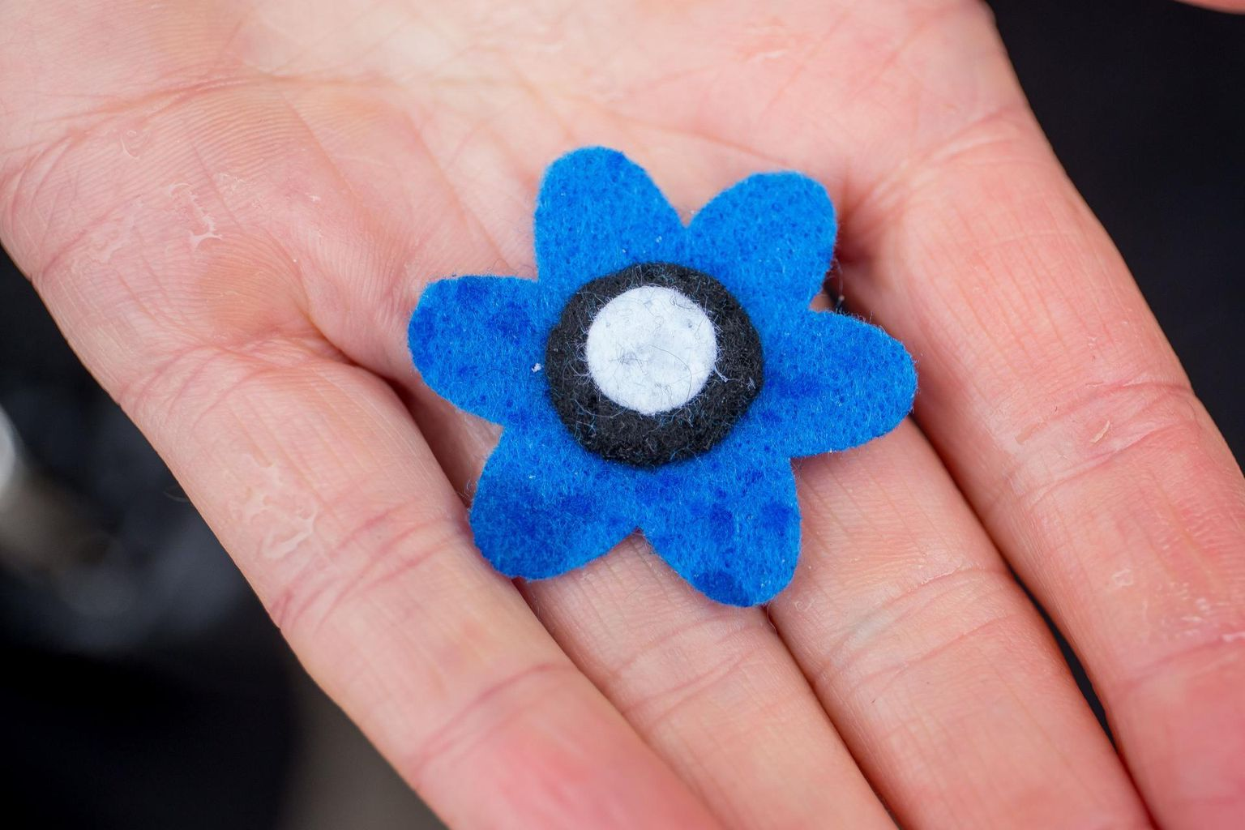
Meie keel on meie kõigi kätes ja seda tuleb hoida-arendada kõigis eluvaldkondades.

Slide 33
Aitäh kaasa mõtlemast ja arvamast!

Slide 34
Riigikaitseterminoloogiat käsitlevaid magistritöid
Afanasjev, Ainar 2011. Kaitseväe pioneeriterminoloogia korrastamine. Magistritöö. Juhendajad Reet Hendrikson ja mjr Raul Kütt. Tartu: Kaitseväe Ühendatud Õppeasutused.
Blum, Helle 2012. Eesti-saksa juhtimisalane sõjandusterminoloogia. Magistritöö. Juhendajad Reet Hendrikson ja Terje Loogus. Tartu Ülikool, filosoofiateaduskond, maailma keelte ja kultuuride kolledž, germaani, romaani ja slaavi filoloogia instituut.
Heinrichsen, Tanel 2014. Kaitseväe kompanii-, rühma- ja jaotaseme väljaõppe terminikasutus. Lõputöö. Juhendaja Reet Hendrikson. Tartu: Kaitseväe Ühendatud Õppeasutused.
Heinrichsen, Tanel 2022. Valitud Kaitseväe operatsiooni- ja taktikatasandi mõiste- ja terminipesade korrastamine. Magistritöö. Juhendajad Reet Hendrikson ja Viljar Laaneste. Tartu: Kaitseväe Akadeemia.
Kaimo, Jürnas 2013. Eesti õhukaitseterminoloogia korrastamine. Magistritöö. Juhendajad Reet Hendrikson ja kpt Tanel Lelov. Tartu: Kaitseväe Ühendatud Õppeasutused.
Paimla, Raigo 2007. Jalaväetaktika terminite ühtlustamine. Magistritöö. Juhendajad Reet Hendrikson-Pungar ja mjr Martin Herem. Tartu: Kaitseväe Ühendatud Õppeasutused.
Põder, Vesse 2010. Pettetegevus ja selle rakendamine Eesti Kaitseväes. Magistritöö. Juhendajad Tõnu Tomberg ja Reet Hendrikson. Tartu: Kaitseväe Ühendatud Õppeasutused.
Tameri, Tarmo 2009. Eesti Kaitseväe logistikaterminoloogia korrastamine. Magistritöö. Juhendajad Reet Hendrikson ja Erlend Zirk. Tartu: Kaitseväe Ühendatud Õppeasutused.
Ventsel, Ragnar 2018. Terminimõistmise mõju olukorrateadlikkuse kujunemisele. Magistritöö. Juhendajad Reet Hendrikson ja Tõnis Männiste. Tartu: Kaitseväe Ühendatud Õppeasutused.

Slide 35
Kirjandust (1)
Black, Max 1962. Models and Metaphors. Ithaca: Cornell University Press.
Cabrè, Marie Teresa 1999. Terminology theory, methods and applications. Amsterdam: John Benjamins Publishing Company.
EVS-ISO 2002 = EVS-ISO 1087–1:2002. Terminoloogiatöö. Sõnastik. Osa 1. Teooria ja rakendus. Standardikeskus.
Erelt, Tiiu 2007. Terminiõpetus. Tartu: Tartu Ülikooli Kirjastus.
Hendrikson, Reet 2012. Keelesõjas sõjakeel? Ohvitseride oskuskeelevaadetest. – Kaitseväe Ühendatud Õppeasutuste toimetised, 16, 15–39.
Hendrikson, Reet 2013. Sõjanduskeele ja kujundkeele ristteel ehk kas kujund (oskus)keelt pigistab? – Eesti Rakenduslingvistika Ühingu aastaraamat, 9, 61–73.
Hendrikson, Reet 2014a. Tõhususe tahud sõjandusterminoloogia näitel: ülediferentsimine või erinev tunnetusväärtus? – Eesti Rakenduslingvistika Ühingu aastaraamat, 10, 107–124.
Hendrikson, Reet 2014b. Keelesaade. Sõjakeel. – Vikerraadio, 26.01.2014. http://vikerraadio.err.ee/saade/keelesaade/5785 (26.01.2014).
Hendrikson, Reet 2014c. Sõjanduskeele loovusest, haritusest ja tõhususest. – Sõdur, 4, 48–50.
Hendrikson, Reet 2017. Mõist(mis)est terminini: erialakeele tõhususest sõjandusterminoloogia näitel. – Sõjateadlane, 4, 11–89.
Hendrikson, Reet 2018. Kas sõjasõna sünnib sõtta? Erialakeele tõhusus sõjandusterminoloogia näitel. Doktoritöö. Tartu: Tartu Ülikooli Kirjastus.
Hendrikson, Reet; Mäekivi, Helika; Sihver, Ülle 2020. Kui eriala saab sõna. – Sirp, 08.05, 20−21.

Slide 36
Kirjandust (2)
Hendrikson, Reet 2020a. Operatiivne erialakeel? – Sõdur: Eesti sõjandusajakiri, 5, 55.
Hendrikson, Reet 2020b. Ühtse mõistmise ja terminikasutuse võimalikkusest laiapindses riigikaitses. – Sõjateadlane (Estonian Journal of Military Studies), 15, 31−86.
Hendrikson, Reet 2021a. Veel operatsioonidest ja operatiivsusest. – Sõdur: Eesti sõjandusajakiri, 1, 62–65.
Hendrikson, Reet 2021b. Verba militaris ehk mõiste ja terminiga eestikeelse sõjateaduse eest! – Academia Militaris, 1, 60−62.
Hendrikson, Reet 2022a. Defineerimine – kunst või teadus? – Õiguskeel. Justiitsministeerium,
1–7.
Hendrikson, Reet 2022b. Eestikeelse terminiarendusega Euroopasse! – Academia Militaris, 4, 60−62.
Hendrikson, Reet 2022c. Mõiste, termini ja sõjandusterminoloogia töörühmaga eestikeelse riigikaitse eest! – Academia Militaris, 3, 58−60.
Hendrikson, Reet 2022d. Keelesaade. Sõjanduse sõnavara 1–2. – Vikerraadio, 03.40.2022, 10.04.2022.
https://vikerraadio.err.ee/1608546226/keelesaade (18.04.2023).
https://vikerraadio.err.ee/1608538801/keelesaade-sojanduse-sonavara (18.04.2023).
Kittay, Eva Feder 1987. Metaphor: Its cognitive force and linguistic structure. Oxford: Clarendon Press.
Tavast, Arvi 2008. The translator is human too: a case for instrumentalism in multilingual specialised communication. Dissertationes philologiae estonicae Universitas Tartuensis.
Tavast, Arvi; Taukar, Marju 2013. Mitmekeelne oskussuhtlus. Tallinn: Valgus.

Slide 37
Kirjandust (3)
Temmerman, Rita 2000. Towards New Ways of Terminology Description: the Sociocognitive Approach. Amsterdam/Philadelphia: John Benjamins Publishing.
Temmerman, Rita 2002. Metaphorical Models and the Translation of Scientific Texts. – Linguistica Antverpiensia, 1, 211–226.
Temmerman, Rita 2009. Why special language translators need insights in the mechanisms of metaphorical models and figurative denominations. –The Meaning of Translation. Ed. by B. Lewandovska & M. Thelen. Bern: Peter Lang, 351–369.
Temmerman, Rita 2011. Researching plurilinguistic competences in specialised domains. Looking for means to prevent exclusion. – European Journal of Language Policy, No. 3.2. Liverpool University Press, 163–174.
Temmerman, Rita 2011a. Stars, problem children, dogs and cash cows: evocative terminology in multilingual business communication. – SYNAPS – A Journal of Proffessional Communication, Vol. 26. Bergen: Norwegian School of Economics, 48–61.
Temmerman, Rita 2011b. Ways of managing the dynamics of terminology in multilingual communication. – SCOLIA, 25, 105–122.
Terminology work 1999 = Terminology work – Principles and methods. 1999. Sweden: The International Organization for Standardization.

